Slide 1
산학 캡스톤 디자인
20154323
임지훈 개인발표

Slide 2
목차
INDEX
01
02
팀 소개
프로젝트 개요
03
04
프로젝트 과정
프로젝트 계획

Slide 3
1.팀 소개
Team Introduction
팀 명: 아이티
소 속 | 성 명 (학번) | 역할
컴퓨터공학과 | 임지훈 (15) | 팀장, 프로그래밍(코딩&코드 분석)
컴퓨터공학과 | 박선용 (16) | 프로그래밍(코딩&코드 분석)
컴퓨터공학과 | 이채림 (18) | 프로그래밍(코딩&코드 분석)
컴퓨터공학과 | 정수아 (18) | 프로그래밍(코딩&코드 분석)

Slide 4
2.개요
Project summary
AI
GAME
빅데이터/인공지능 + VR/AR
인공지능이 탑재된 게임 제작
<프로젝트 목적>
게임 메커니즘을 AI가 스스로 학습해 유저들에게
자연스럽고 재미있는 플레이 환경을 제공
Natural
Immersion
Interest

Slide 5
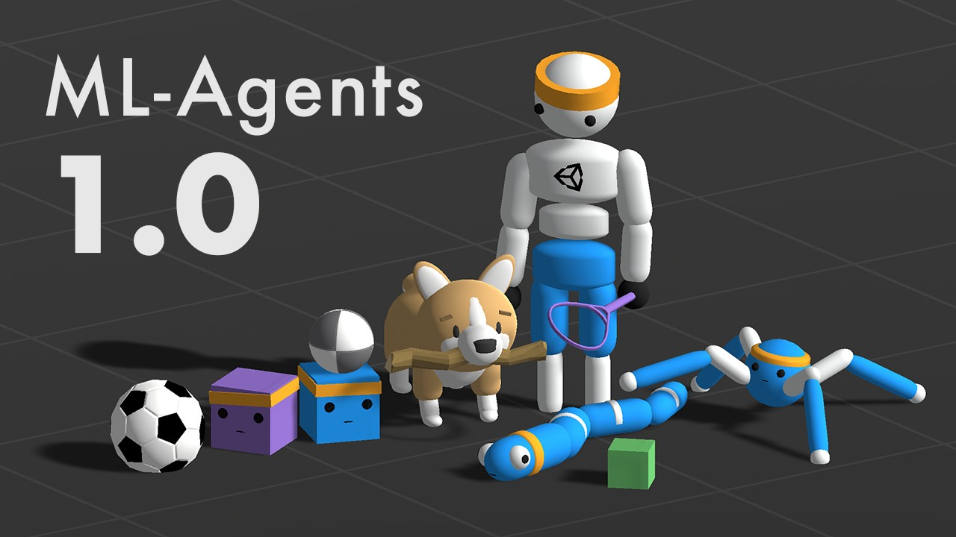
2.개요
Project summary
유니티 오픈소스 ‘ML-Agents’ 사용
ML-Agents는 게임 및 시뮬레이션을 통해 지능형 에이전트를 훈련할 수 있는 환경을 조성하는 오픈 소스 프로젝트

Slide 6
2.개요
Project summary
How ML-Agents work.
External Python Program ‘ML-Agents’
‘ML-Agents’ Configuration
->Agent, Brain, Academy
Observation information
Unity
Agent: Actor, Peripheral observation, Action execution, Compensation and punishment
Academy
Brain: Policy maker, Determining agent selection and behavior
Brain
Academy: Brain and agent control ,
Learning environment episode management
Agent A1
Agent A2
Agent A3

Slide 7

2.개요
Project summary
ML-Agents has 4 types of brains.
External – Basic model provided, Infinite learning
Internal - Using an already trained AI model, No further learning
Player - Pass player input as it is, imitation learning
Heuristic – Hard-coded choices based on context

Slide 8
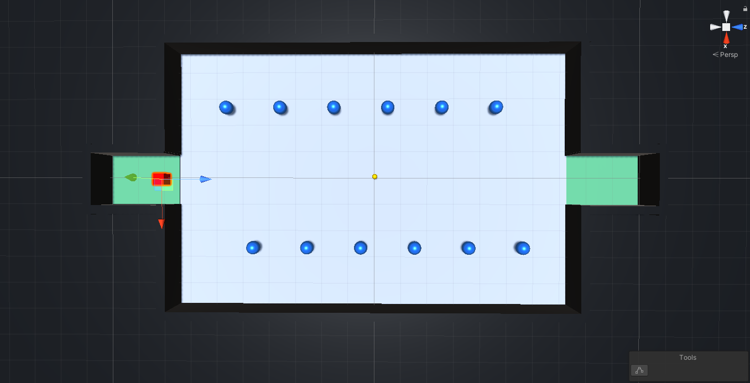
2.개요
Project summary
에이전트
도착 에리어
플레이어 or 에이전트
<프로젝트 목표>
플레이어(User)가 에이전트(Enemy)을 피해 도착지에 가면 클리어 되는 간단한 게임 제작
에이전트(Player)가 에이전트(Enemy)을 피해 도착지에 가면 클리어 되는 간단한 시뮬레이션

Slide 9

3.과정
Project Process
1. Install
학습환경
Windows 10, Anaconda prompt
사용 툴, 언어
Unity(ML-Agents), C# , python
학습엔진
Tensor Flow

Slide 10
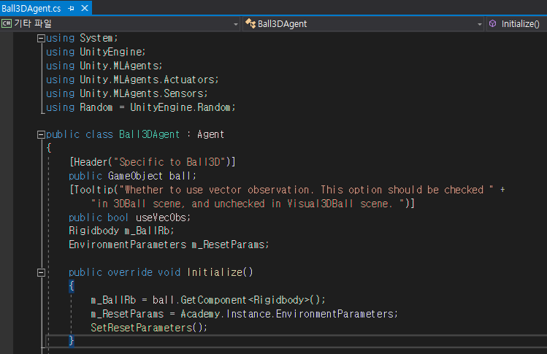
3.과정
Project Process
2. Coding
-에이전트, 브레인 코드 해석 및 프로그래밍
-트레이너 파라미터 수정

Slide 11
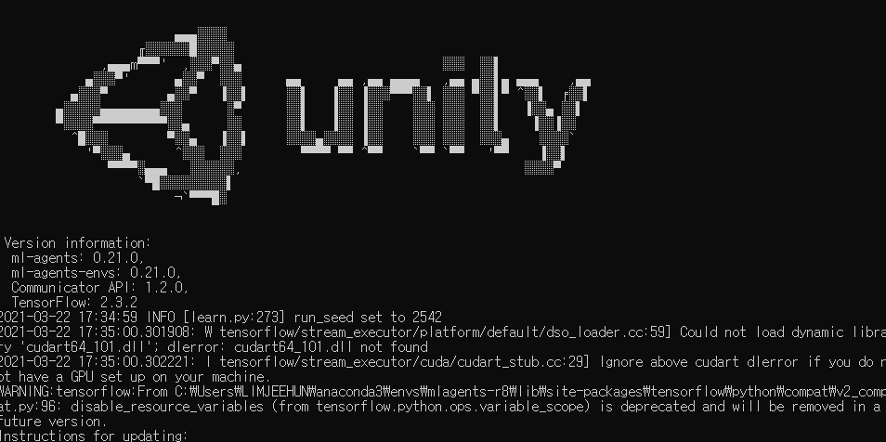
3.과정
Project Process
3. Train
-텐서플로를 통한 훈련 진행
-실시간 훈련 로그 자료화

Slide 12
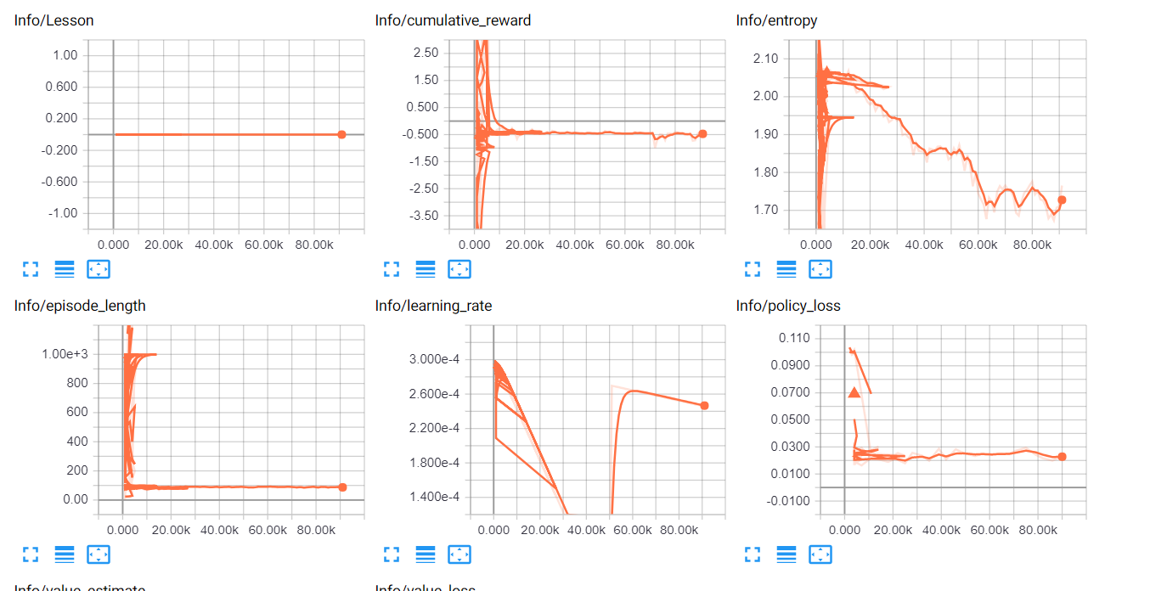
3.과정
Project Process
4. Result
- 텐서 보드를 사용한 훈련 설정에 따른 분석과 효율성 확인

Slide 13
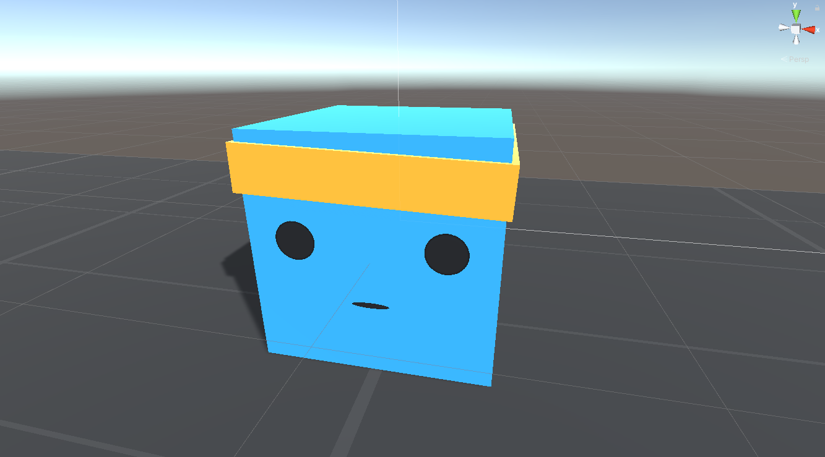
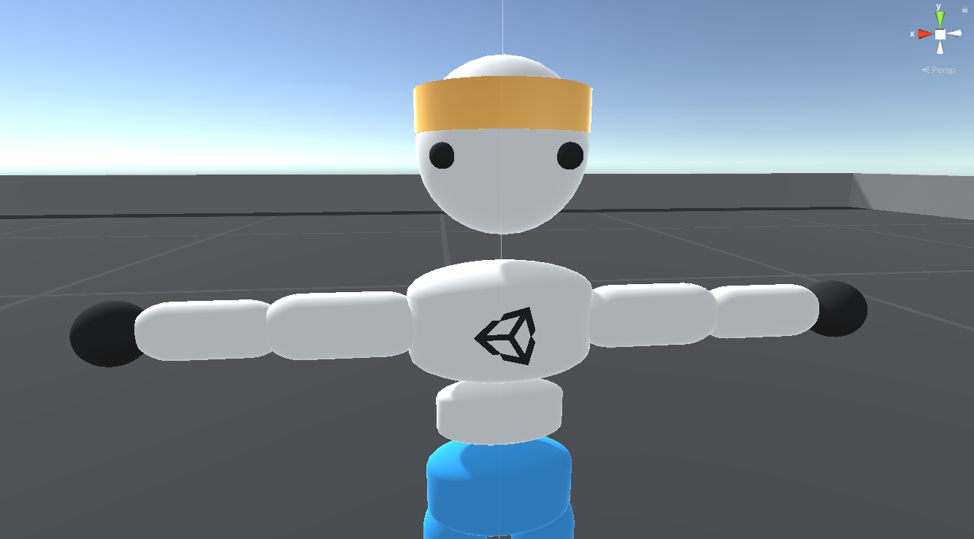
3.과정
Project Process
5. Design
- 유니티에서 제공하는 3D 오브젝트와 ML-Agents에서 제공하는 예제만을 사용

Slide 14

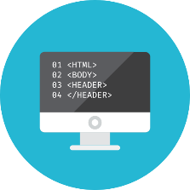


4.계획
Project Plan
ML-Agents 예제 테스트
강화학습, 트레이너 셋팅
2단계
에이전트 만들기
4단계
학습된 모델 사용
개인발표
중간발표
개인발표
기말발표
1단계
트레이닝 환경 준비
3단계
브레인 만들기
시스템 환경 구성
완성

Slide 15

4.계획
Project Plan
깃 허브 업데이트 계획안 (예정)
- 회의록
- 개인 발표, 팀 발표 자료
- 아카데미, 시스템 환경 스크립트
- 플레이어 조작, 에이전트 스크립트
- 강화학습 브레인 스크립트
- 훈련 실행 로그
- 결과 및 피드백 자료
주소: https://github.com/limjeehun/ml_agent_test

Slide 16
Q & A

